Slide 1
Подключение к интернету

Slide 2
Интернет-провайдеры
Подключение пользователей к Интернету обеспечивают Интернет-провайдеры, серверы которых имеют обычно несколько высокоскоростных линий связи с Интернетом.
Услуги Интернет-провайдеров:
доступ в Интернет,
выделение дискового пространства для хранения и обеспечения работы сайтов,
поддержка работы почтовых ящиков и др.
Интернет-провайдеры предоставляют пользователям доступ в Интернет как с постоянным, так и с динамическим IP-адресом, который может меняться при каждом подключении к сети. В процессе сеанса работы в Интернете можно определить свой текущий IP-адрес.

Slide 3
Dial-up-подключение по телефонной линии
Для подключения отдельных компьютеров могут использоваться аналоговые модемы, которые обеспечивают передачу цифровых компьютерных данных по аналоговым телефонным каналам со скоростью до 56 Кбит/с.
При этом телефонная линия оказывается занята, и разговор по обычному телефону невозможен.
На передающей стороне реализуется модуляция аналогового электрического сигнала определенной частоты (несущей) последовательностями электрических импульсов.
Компьютер посылает модему последовательности электрических импульсов, а модем преобразует цифровые сигналы компьютера в модулированный аналоговый сигнал.

Slide 4
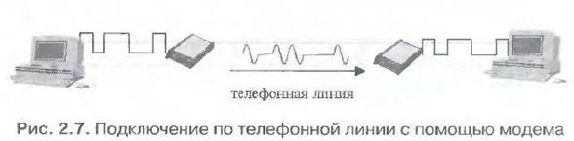
Dial-up-подключение по телефонной линии
Простейшим случаем модуляции, известным из курса физики, является амплитудная модуляция, в этом случае несущий аналоговый сигнал с постоянной амплитудой в процессе модуляции преобразуется в аналоговый сигнал с переменной амплитудой.

Slide 5
Dial-up-подключение по телефонной линии
Модулированный аналоговый сигнал передается по телефонной линии.
На принимающей стороне модем производит обратное преобразование — демодуляцию, т. е. преобразует входящий аналоговый сигнал в последовательность цифровых импульсов.
Аналоговый модем обеспечивает модуляцию и демодуляцию сигнала при его передаче по телефонным линиям.

Slide 6
ADSL-подключение по телефонной линии
Для подключения отдельных компьютеров или небольших локальных сетей может использоваться технология ADSL.
Информация по телефонной линии передается в виде цифровых сигналов со значительно более высокочастотной модуляцией, чем та, которая обычно используется для традиционной аналоговой телефонной связи.
Для создания соединения ADSL требуются два ADSL-модема:
один у Интернет-провайдера
один у конечного пользователя.
Между этими двумя модемами — обычный телефонный провод.
На телефонной линии организуются три информационных канала:
канал обычной телефонной связи,
исходящий поток передачи данных,
входящий поток передачи данных.
Благодаря этому телефонный разговор можно вести одновременно с приемом/передачей данных.

Slide 7
ADSL-подключение по телефонной линии
Обмен данными между ADSL-модемами идет, соответственно, на трех диапазонах частот:
для использования обычной телефонной связи от 0 до 4 КГц,
для передачи данных от 25 до 160 КГц,
для приема данных от 250 КГц до 1,5 МГц.
Чем шире полоса пропускания частот, тем быстрее передаются данные.

Slide 8
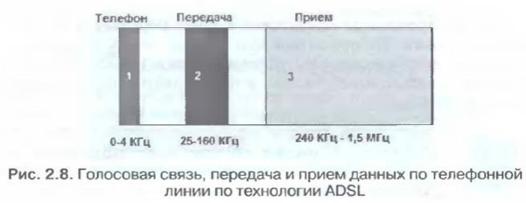
ADSL-подключение по телефонной линии
В зависимости от расстояния до телефонной станции и качества линии скорость исходящего потока данных составляет от 128 Кбит/с до 1,2 Мбит/с, а скорость входящего потока — от 128 Кбит/с до 8 Мбит/с.
Это отвечает интересам пользователя, так как он всегда больше информации получает, чем передает.

Slide 9
Подключение с использованием мобильного телефона
Для доступа в Интернет можно использовать сеть мобильной телефонной связи, которая позволяет передавать не только голосовые сообщения, но и данные.
Операторы мобильной телефонной связи и Интернет-провайдеры обеспечивают возможность передачи данных между этими сетями.
Мобильный телефон, оснащенный модемом, подключается обычно к USB-порту компьютера, что обеспечивает возможность высокоскоростного доступа в Интернет по технологии GPRS.
Максимально возможная скорость передачи данных может достигать 384 Кбит/с.
Важно, что эта технология позволяет одновременно вести разговор по мобильному телефону и проводить обмен данными между компьютером и Интернетом.

Slide 10
Подключение с использованием мобильного телефона
Для беспроводного доступа с мобильных телефонов к информационным и сервисным ресурсам Интернета используется протокол WAP.
Для работы в сети Интернет по этому протоколу не нужны дополнительные устройства (один телефон с поддержкой WAP).
WAP-сайты располагаются на Web-серверах и представлены в специальном формате WML - язык разметки адаптирован под возможности мобильного телефона (двухцветную графику, маленький экран и небольшую память).
WAP-сайты содержат разнообразные политические, экономические и спортивные новости, прогноз погоды, курсы валют, электронную почту и т. д.

Slide 11
Беспроводное Wi-Fi-подключение
В общественных местах (аэропортах, вокзалах, кафе и др.) устанавливаются точки беспроводного доступа в Интернет.
Посетители этих мест с ноутбука, оснащенного сетевой картой Wi-Fi, могут соединиться с Интернетом на скорости до 54 Мбит/с.
Скорость зависит от расстояния до точки доступа, наличия препятствий для прохождения электромагнитных волн и от количества подключенных компьютеров.

Slide 12
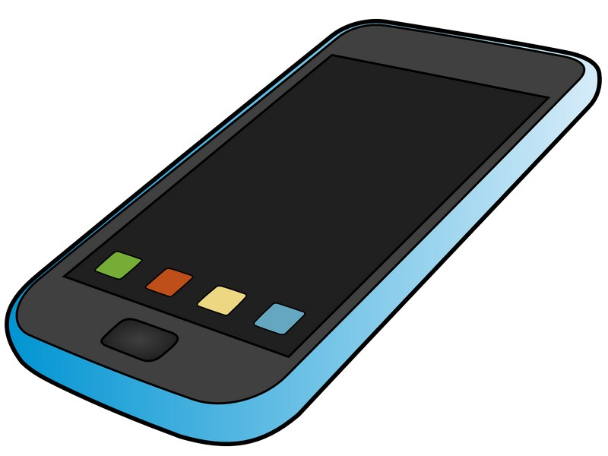
Беспроводное Wi-Fi-подключение
Смартфон (коммуникатор) — устройство, совмещающее функции мобильного телефона и карманного персонального компьютера.
Предоставляет пользователю выбор способов подключения к Интернету на основе беспроводных технологий (GPRS, Wi-Fi и др.).

Slide 13
Подключение по локальной сети
Интернет-провайдер подводит кабель (витую пару) локальной сети непосредственно в квартиру потребителя и подключает ее к сетевой карте компьютера.
Скорость выхода в Интернет зависит:
от скорости сетевых карт,
от скорости каналов подключения Интернет-провайдера к Интернету,
от количества подключенных пользователей.
В локальной сети Интернет-провайдера можно найти музыку, видеоролики, фильмы, файловые архивы и т.д.

Slide 14
Подключение по оптоволоконной линии
Для подключения больших локальных сетей (несколько десятков компьютеров) используется оптоволоконный канал.
Оптоволокно позволяет передавать цифровую информацию на большие расстояния и с высокой скоростью передачи данных (до десятков Гбит/с).
На концах оптоволоконной линии у потребителя и Интернет-провайдера устанавливаются оптические модемы (преобразуют электрические импульсы в оптический сигнал и, обратно).

Slide 15
Подключение по спутниковому каналу
В случаях когда прокладка кабеля затруднена или невозможна, используются спутниковые линии связи между Интернет-провайдером и клиентом.
Используется приемная антенна для реализации высокоскоростного канала, по которому поступают данные из Интернета через спутник.
Исходящие от пользователя данные (запросы на загрузку страниц) передаются через наземный канал (Dial-Up- или ADSL-подключение по телефонным линиям, мобильный телефон с GPRS и т. д.).
Двунаправленный спутниковый доступ к сети Интернет использует приемопередающую антенну для реализации высокоскоростных каналов для приема/передачи данных из Интернета через спутник.

Slide 16
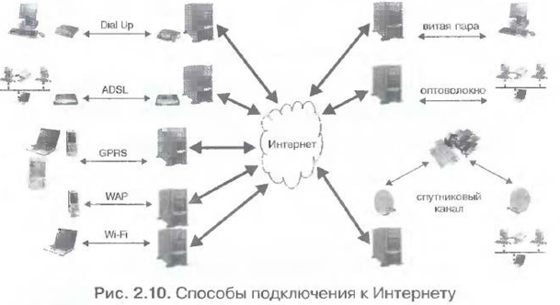
Способы подключения к Интернету

Slide 17
Практическое занятие
Ответить письменно на вопросы:
Какой способ подключения целесообразно выбрать для подключения к Интернету компьютерного класса?
Какой способ подключения целесообразно выбрать для подключения к Интернету домашнего настольного компьютера?
Какой способ подключения целесообразно выбрать для подключения к Интернету ноутбука?

Slide 18
Практическое занятие
Ответить письменно на вопросы:
От чего зависит реальная скорость подключения к Интернету с помощью ADSL-соединения?
От чего зависит реальная скорость подключения к Интернету с помощью GPRS-соединения?
От чего зависит реальная скорость подключения к Интернету с помощью локальной сети?

Slide 19
Домашнее задание
Стр. 138-142.
Подготовиться к письменному опросу.

